Slide 1
최종 발표
: 인하마켓
최강구팔
12172117 김찬별
12181727 임유한

Slide 2
목차
개발 목표
NFT란?
NFT 관련 시장 동향
이더리움 기반 dApp이란?
‘인하마켓’ 소개
개발 내용
적용 기술 및 시스템 구성도
개발 결과

Slide 3
개발 목표
개인의 구매자와 판매자가 고액의 물품을 직접 거래할 경우, 구매자는 가품 거래에 노출될 위험성이 큼.
따라서, 블록체인과 NFT를 통해 소비자-소비자 간 직접적이고 안전한 거래를 중개하는 이더리움 기반 dApp을 구현하고자 함.

Slide 4
NFT란?
NFT(Non-fungible Token·대체불가능토큰)는 블록체인 기술을 바탕으로 만들어진 가상자산으로, 각각의 디지털 자산이 고유한 인식값을 담고 있다는 특징이 있음
토큰에 대한 소유권이 나뉘어 질 수 있다는 것이 NFT의 또 다른 특징임
NFT가 적용되면 NFT에는 작품의 소유권과 거래 이력이 명시됨. 즉, ‘디지털 정품·소유 인증서’라고 할 수 있으며 디지털 자산의 소유권 분쟁을 해결할 수 있음
Notes:
NFT(Non-fungible Token·대체불가능토큰)는 블록체인 기술을 바탕으로 만들어진 가상자산이라는 점에서는 비트코인과 비슷합니다. 다른 점은 비트코인이 현실의 화폐처럼 누구나 통용할 수 있게 만들어진 것과 달리 NFT는 각각의 디지털 자산이 고유한 인식값을 담고 있다는 점인데요.
NFT가 적용되면 NFT에는 작품의 소유권과 거래 이력이 명시됩니다. 일종의 ‘디지털 정품·소유 인증서’라고 할 수 있습니다.
해당 NFT를 보유함으로써 이 작품이 본인 것이라는 걸 내세울 수 있습니다.

Slide 5

NFT 관련 시장 동향
P2E(Play to Earn) : 게임에 블록체인 기술을 접목해 게임 아이템으로 수익을 낼 수 있게 하는 콘셉트의 게임
미르4: NFT 기술이 적용된 아이템을 유통
엑시 : NFT 캐릭터를 수집, 육성하면서 AXS라는 코인을 얻을 수 있고 현금화도 가능
Notes:
NFT를 위주로 가상 경제가 급성장하며 글로벌 게임 시장에서 P2E 열풍이 불고 있다
미르4에서는 게임 내 광물인 흑철을 채굴해 유틸리티 코인 ‘드레이코’를 얻을 수 있다. 이 드레이코 코인은 위메이드의 암호화폐로 교환할 수 있어 현금화가 가능하다.사실상 게임 내에서 암호화폐 채굴이 이뤄지는 것이다.

Slide 6
이더리움 기반 dApp이란?
dApp : 블록체인을 기반으로 돌아가는 애플리케이션으로, 스마트 컨트랙트가 있어야 동작함
블록체인 기반으로 금융거래, 부동산 계약, 공증 등 다양한 형태의 계약을 체결하고 이행하는 것
이더리움 기반 dApp : 디앱에서 상호작용하는 데이터들이 이더리움 블록체인에 기록되고 불러내지는 애플리케이션
특징
뛰어난 개인정보 보호
오픈 소스
탈중앙화 구조
Notes:
뛰어난 개인정보 보호 : 데이터를 블록체인에 기록하기 때문에 저장에 있어 안전하다.
오픈 소스 : 가장 중요한 속성은 이러한 앱이 모든 사람에게 핵심 소스 코드를 제공해야 한다는 것이다. 디앱의 핵심 특징은 자율성과 만장일치로 이루어져 있음으로 기본적으로 변경 사항은 모든 사용자 또는 대부분 사용자가 결정해야 한다. 또한, 코드는 모든 사용자가 체크 아웃 할 수 있어야 한다.
탈중앙화 구조 : 이름에서 알 수 있듯이 분산형 응용 프로그램은 분산된 블록체인 또는 모든 암호화 기술에 모든 것을 저장하여 중앙 권한의 위험으로부터 응용 프로그램을 저장하고 자치 특성을 강조한다

Slide 7
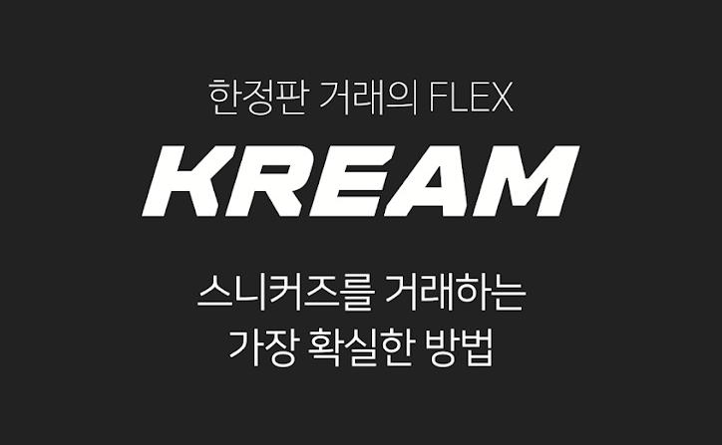
‘인하마켓’ 소개
ERC721스펙의 NFT토큰을 결합한 마켓플레이스
이더리움 네트워크에서 대체 불가능하다는 NFT의 개념이 도입된 토큰
개발에 참고한 플랫폼 : KREAM
한정판 신발의 정가품 여부, 하자 및 퀄리티 등을 검수하여 판매자와 구매자 간 중개 역할을 하는 플랫폼
Maker가 판매 또는 구매를 원하는 가격을 제시하고, Taker가 해당 가격을 수락하는 방식
Notes:
kream 과 같이 상품을 검수하여 제품과 그 제품에 해당하는 nft를 발행하여 , 추후에 개인간의 거래를 하는데 있어서 nft를 정품 보증서 처럼 활용하여 가품에 사기 당할 위험을 줄이는 거래 플랫폼을 구상하였습니다

Slide 8
‘인하마켓’의 차별성
거래 과정 간소화를 통한 비용 감소
NFT를 활용한 정품 인증 기능 탑재
개인 거래의 안전성 증가
서비스 사용자의 신뢰도 증가

Slide 9
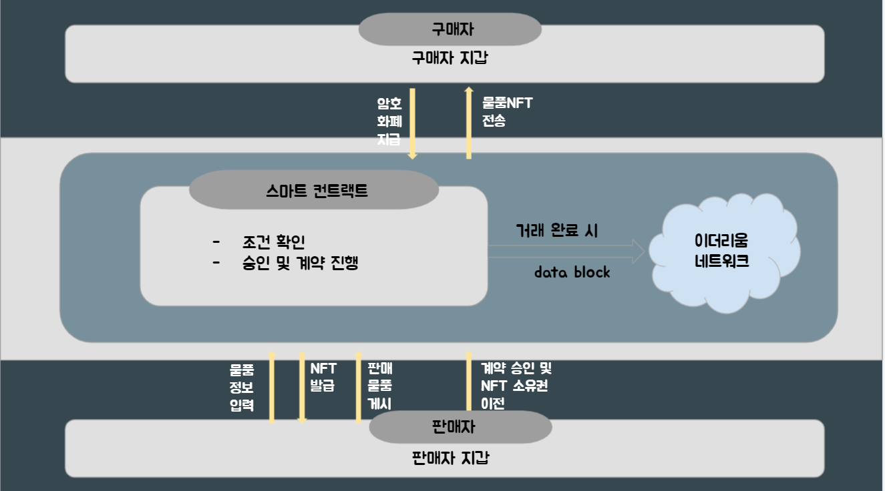
‘인하마켓’ 시스템 구성도

Slide 10


개발 내용 - 적용 기술
스마트 컨트랙트 구현
프로젝트 폴더 구현
개발용 로컬넷 구성
프라이빗 네트워크 생성(ganache)
& 가상화폐 지갑 생성
VueJS를 사용한 단일 페이지 웹 구현
Vuetify 디자인 라이브러리 활용
web3 라이브러리 활용

Slide 11
개발 내용 - 기능 구현
1. IPFS 를 통한 이미지 업로드 및 NFT 등록 기능
파일을 분산된 여러 노드에 저장하고 불러올 수 있는 peer-to-peer 블록체인 파일 시스템
content addressing 방식을 통해 컨텐츠의 고유한 hash 값(CID)을 통해 컨텐츠를 보유하고 있는 노드에 접근
2. 등록된 tokenID로 판매 옥션 등록 및 컨트랙트에 소유권 전송 기능
3. 지갑에서 보내고자 하는 어드레스에 소유권 이전 기능
4. 메인 마켓플레이스에 등록한 아이템 리스트 나열 기능
Notes:
PFS는 마치 토렌트처럼 파일을 분산된 여러 노드에 저장하고 불러올 수 있는 peer-to-peer 블록체인 파일 시스템이다.
기존의 웹 프로토콜은 서버-클라이언트 관계로 어떤 컨텐츠에 접근하려면 서버의 위치(URL) 을 통해 클라이언트와 해당 서버와 직접 통신을 하는 방식이다. 반면 IPFS 프로토콜은 content addressing 이라는 방식을 통해 컨텐츠 자체의 고유한 hash 값(CID)을 통해 컨텐츠를 보유하고 있는 노드를 찾아 컨텐츠를 받아간다.

Slide 12
개발 결과
판매자가 상품의 NFT를 발급받는 기능 구현 - O
판매자가 판매 물품에 상품의 이미지, 가격, NFT를 등록하는 기능 구현 - X
구매자가 판매 물품을 조회하는 기능 구현 - ?
구매자가 상품을 구입 시 NFT 소유권을 이전하는 기능 구현 - ?

Slide 13

시연 영상 - NFT 발급

Slide 14
시연 영상 - 물품 등록

Slide 15
감사합니다

